Slide 1

学长课堂
C/C++方向
罗伊宁
18级大一上学期
成都大学 信工学院 科创室

Slide 2
GITHUB
Notes:
https://blog.csdn.net/xllily_11/article/details/51330252
https://blog.csdn.net/xc_zhou/article/details/80637759

Slide 3
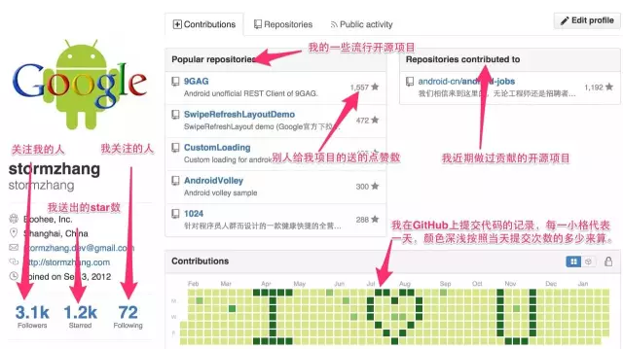
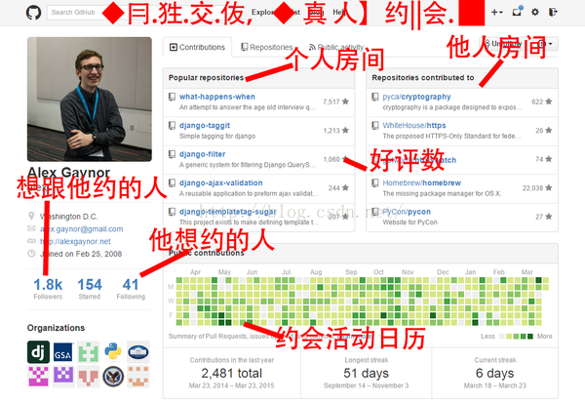
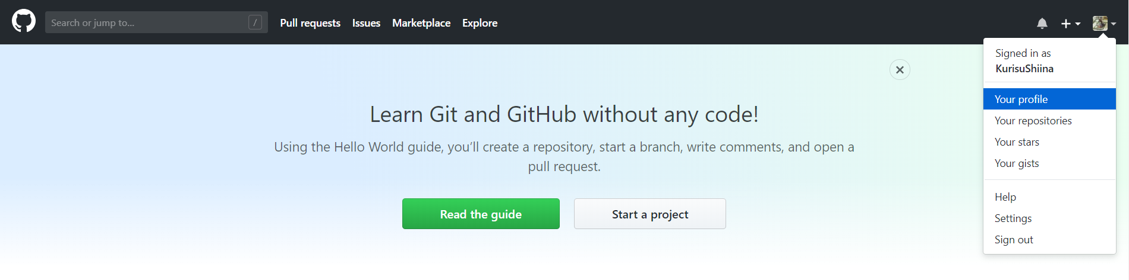
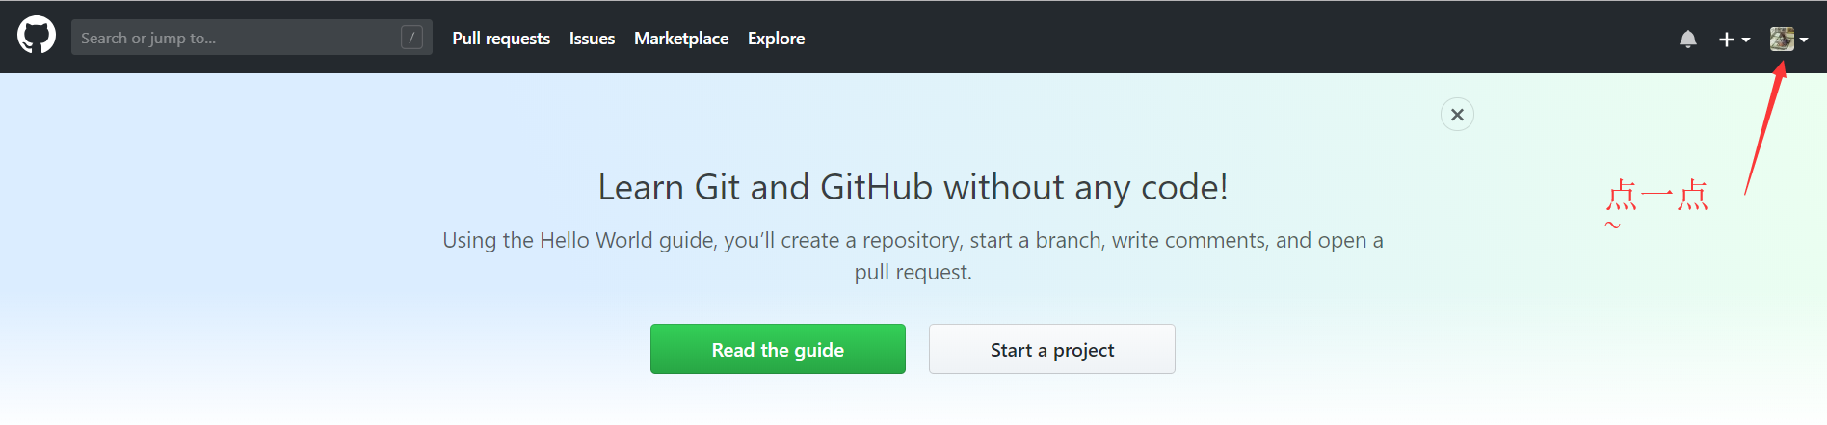
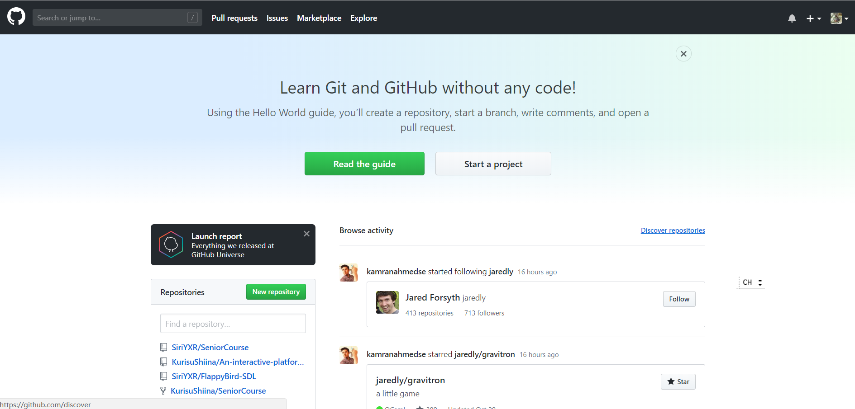
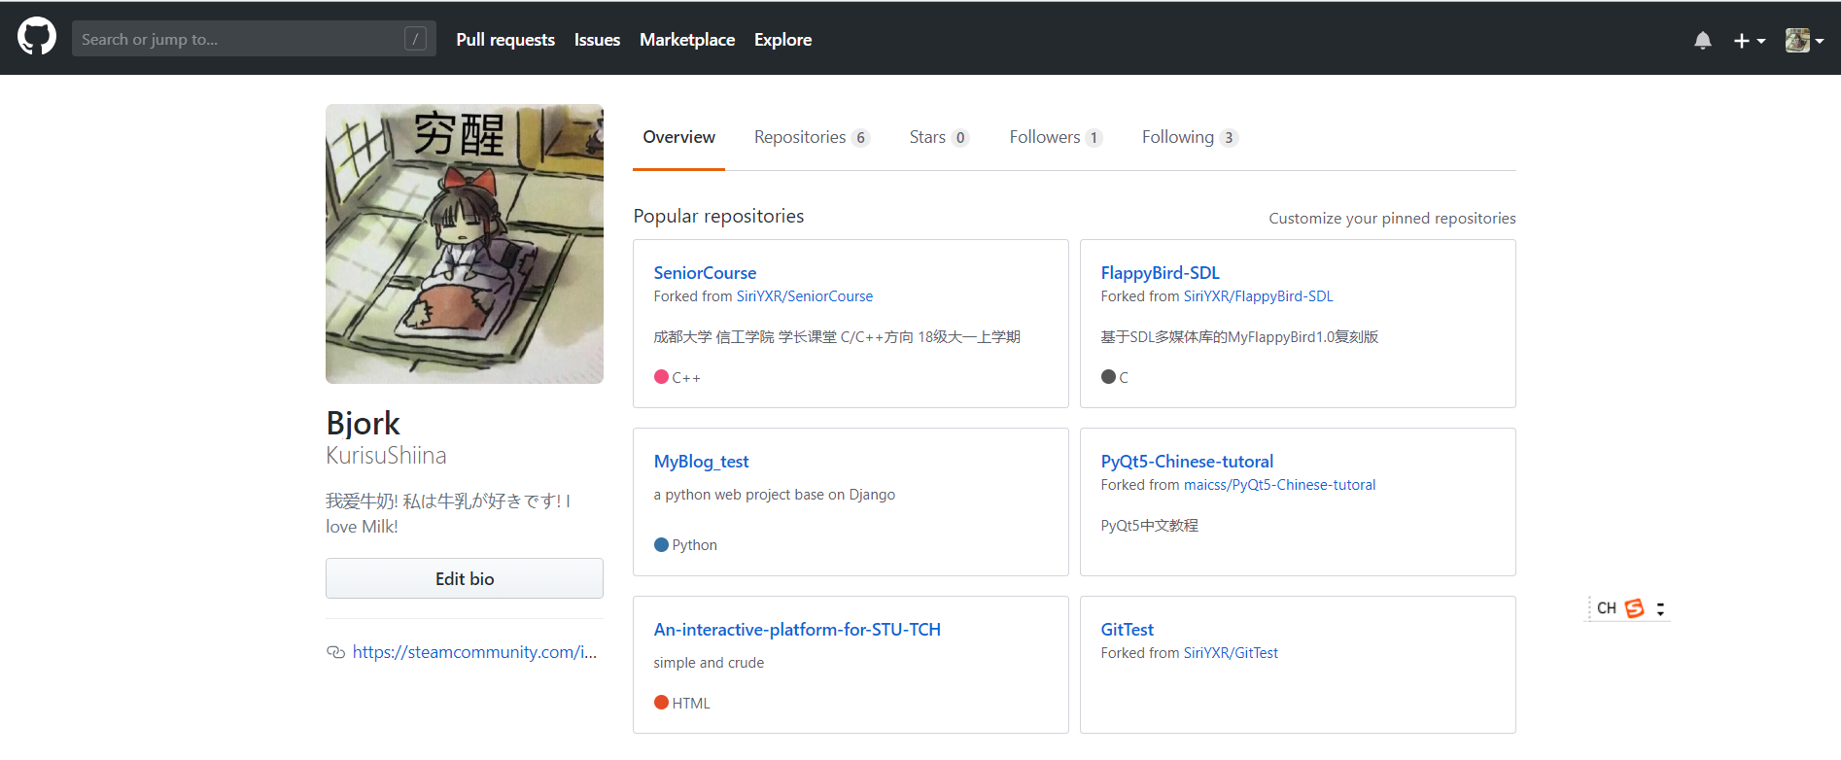
Notes:
Fork 你开源了一个项目，别人想在你这个项目的基础上做些改进，然后应用到自己的项目中，这个时候他就可以 Fork 你的项目，他的 GitHub 主页上就多了一个项目，只不过这个项目是基于你的项目基础（本质上是在原有项目的基础上新建了一个分支），他就可以随心所欲的去改进，但是丝毫不会影响原有项目的代码与结构。

Slide 4
Git 是由 Linux 之父 Linus Tovalds 为了更好地管理linux内核开发而创立的分布式版本控制／软件配置管理软件。
简单来说，Git 是一个管理你的「代码的历史记录」的工具。
在GitHub上，利用Git极其强大的克隆和分支功能，广大人民群众真正可以第一次自由参与各种开源项目了。

Slide 5
很多人以为 GitHub 就是 Git，其实这是一个理解误区。
而 GitHub 上面说了，主要提供基于 git 的版本托管服务。也就是说现在 GitHub 上托管的所有项目代码都是基于 Git 来进行版本控制的，所以 Git 只是 GitHub 上用来管理项目的一个工具而已，GitHub 的功能可远不止于此！

Slide 6
GitHub 有什么用
Notes:
https://blog.csdn.net/xllily_11/article/details/51330252
https://blog.csdn.net/xc_zhou/article/details/80637759

Slide 7
学习优秀的开源项目
多人协作
搭建博客、个人网站或者公司官网
Notes:
开源社区一直有一句流行的话叫「不要重复发明轮子」，某种意义上正是因为开源社区的贡献，我们的软件开发才能变得越来越容易，越来越快速。己写的好不好是一回事，时间与资源是很大的成本。对于大公司可能会有人力与资源去发明一套自己的轮子，但是对于大部分互联网创业公司来说时间就是一切。而且你在使用开源项目的过程也可以学习他们优秀的设计思想、实现方式，这是最好的学习资料
现在越来越多的博客都是基于 GitHub Pages 来搭建的了，你可以随心所欲的定制自己的样式

Slide 8
写作
如果你喜欢写作，而且基于 Markdown， 并准备出版书籍，那么推荐你用 Gitbook
个人简历
如果你有一个活跃的 GitHub 账号，上面有自己不错的开源项目，还经常给别的开源项目提问题，push 代码，那么你找工作将是一个非常大的优势
Notes:
如果你喜欢写作，而且基于 Markdown， 并准备出版书籍，那么推荐你用 Gitbook

Slide 9
先介绍GIT
GitHub 是基于 Git 的，所以也就意味着 Git 是基础，如果你不会 Git ，那么接下来你完全继续不下去
我们在软件开发中源代码其实是最重要的，那么对源代码的管理变得异常重要：
比如为了防止代码的丢失，肯定本地机器与远程服务器都要存放一份，而且还需要有一套机制让本地可以跟远程同步；
又比如我们经常是好几个人做同一个项目，都要对一份代码做更改，这个时候需要大家互不影响，又需要各自可以同步别人的代码；
又比如我们开发的时候免不了有bug，有时候刚发布的功能就出现了严重的bug，这个时候需要紧急对代码进行还原；

Slide 10
Git 安装
Mac：https://sourceforge.net/projects/git-osx-installer/
Windows：
https://git-forwindows.github.io/
Linux：apt-get install git

Slide 11
感兴趣的自己去了解git命令行操作

Slide 12
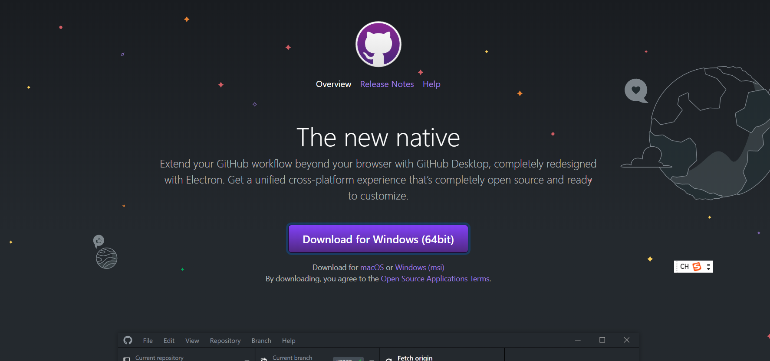
Github desktop

Slide 13
如何创建新项目

Slide 14
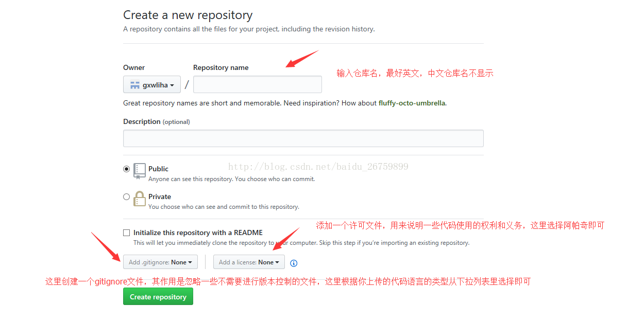
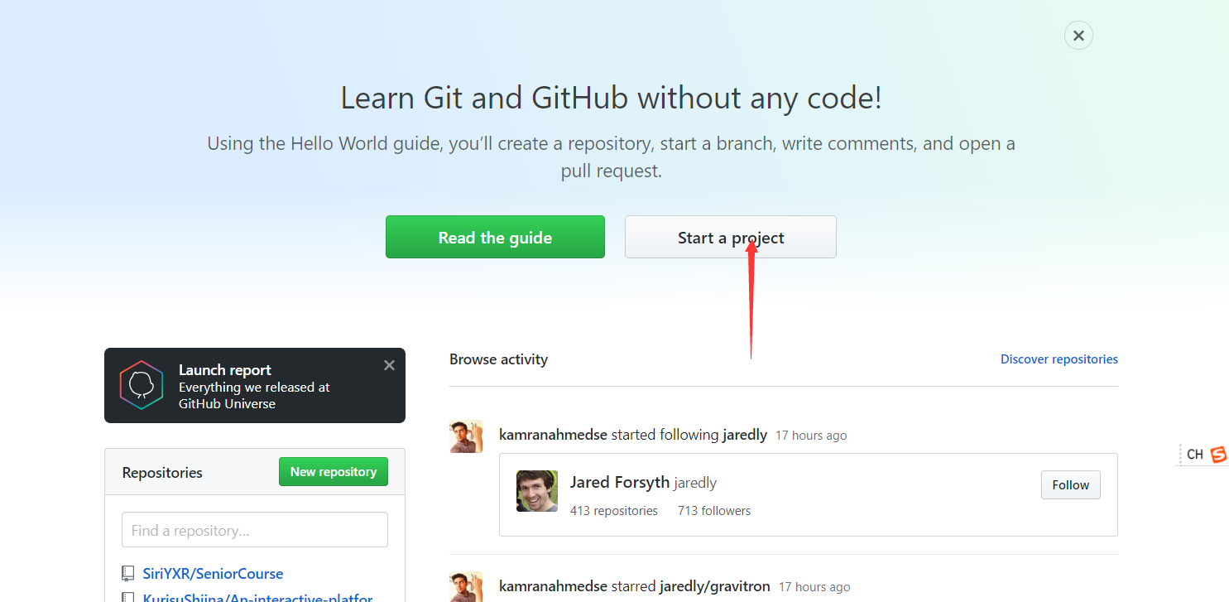
Repository 是个放项目的地方

Slide 15
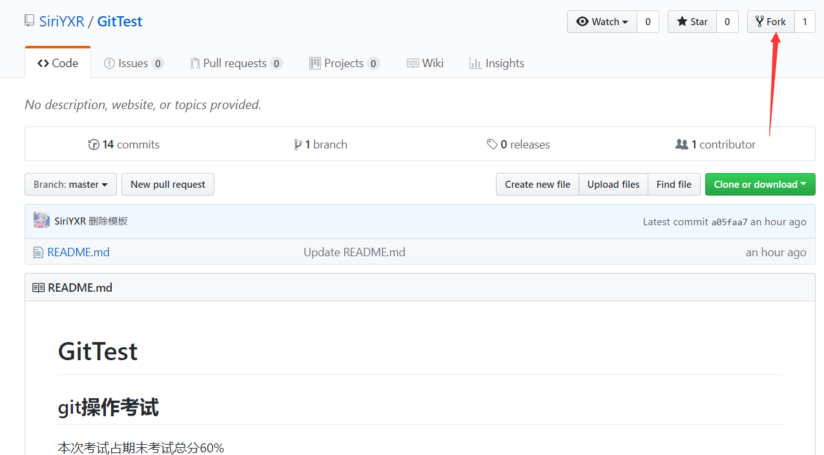
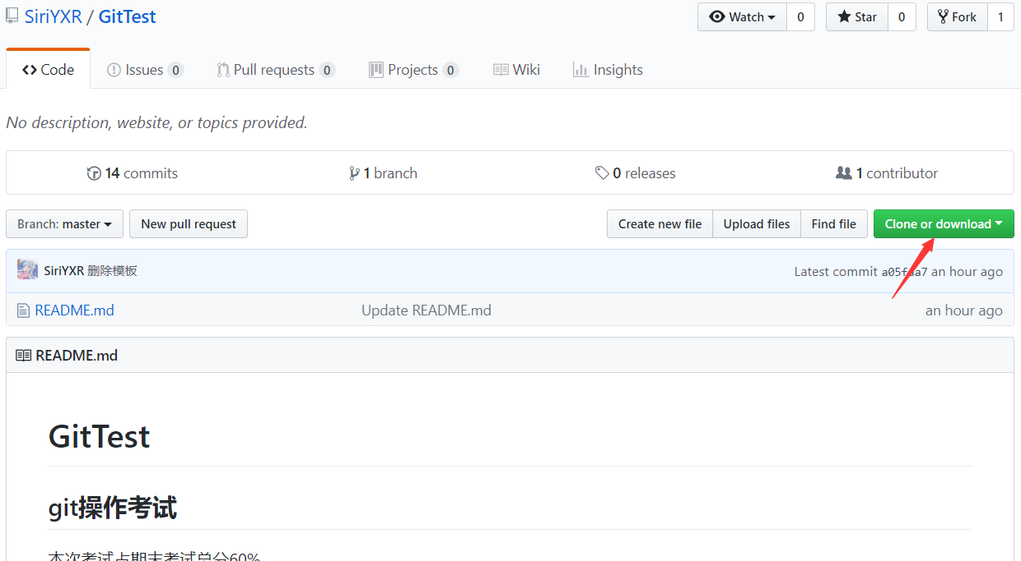
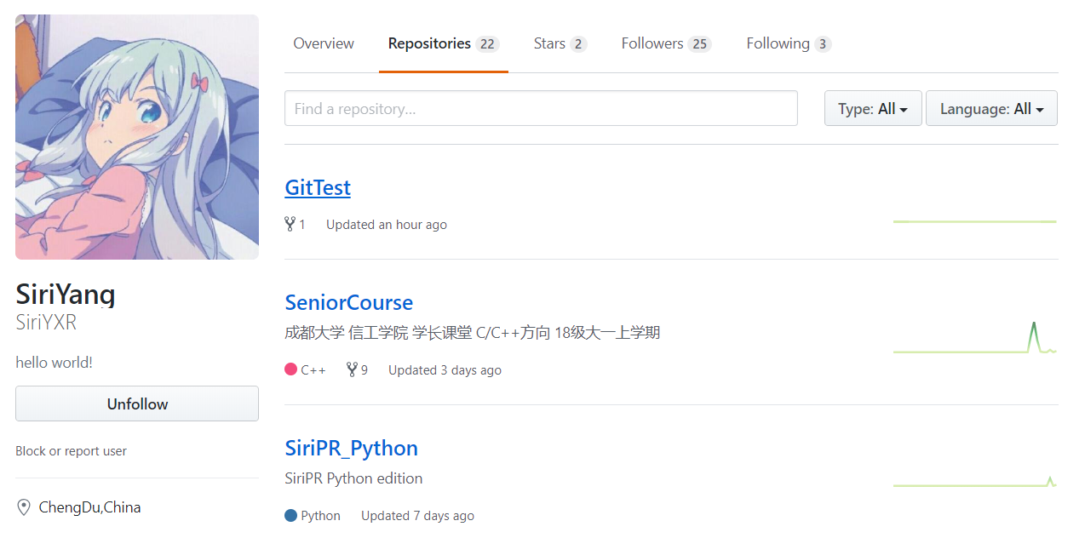
如果你不想新建一个项目，看到有大佬之前写过一个贼牛批的项目，想把他的直接全部拿过来用，修改修改就成你自己的了，这应该怎么办呢？ Github 还提供了一个很赞的功能叫做 fork ，你只需要点击这个神奇的按钮，就可以把他的项目变成你自己的啦！任意修改都可以
Notes:
Apache是世界使用排名第一的Web服务器软件。它可以运行在几乎所有广泛使用的计算机平台上，由于其跨平台和安全性被广泛使用，是最流行的Web服务器端软件之一。
Fork 分叉，什么意思呢？你开源了一个项目，别人想在你这个项目的基础上做些改进，然后应用到自己的项目中，这个时候他就可以 Fork 你的项目，这个时候他的 GitHub 主页上就多了一个项目，只不过这个项目是基于你的项目基础（本质上是在原有项目的基础上新建了一个分支），他就可以随心所欲的去改进，但是丝毫不会影响原有项目的代码与结构。

Slide 16
TIPS
一定要从自己的账号下clone仓库，这样你才能推送修改。如果从原作者的仓库地址克隆，因为没有权限，你将不能推送修改。
所以上一张图是错误示范哟

Slide 17
如果你想修复clone下来的东西的一个bug，或者新增一个功能，立刻就可以开始干活，干完后，往自己的仓库推送。
如果你希望原作者能接受你的修改，你就可以在GitHub上发起一个pull request。当然，对方是否接受你的pull request就不一定了。
Notes:
发起请求，这个其实是基于 Fork 的，还是上面那个例子，如果别人在你基础上做了改进，后
来觉得改进的很不错，应该要把这些改进让更多的人收益，于是就想把自己的改进合并到原
有项目里，这个时候他就可以发起一个 Pull Request（简称PR） ，原有项目创建人就可以收到这个请求，这个时候他会仔细review你的代码，并且测试觉得OK了，就会接受你的PR，这个时候你做的改进原有项目就会拥有了。

Slide 18
试试pull request

Slide 19
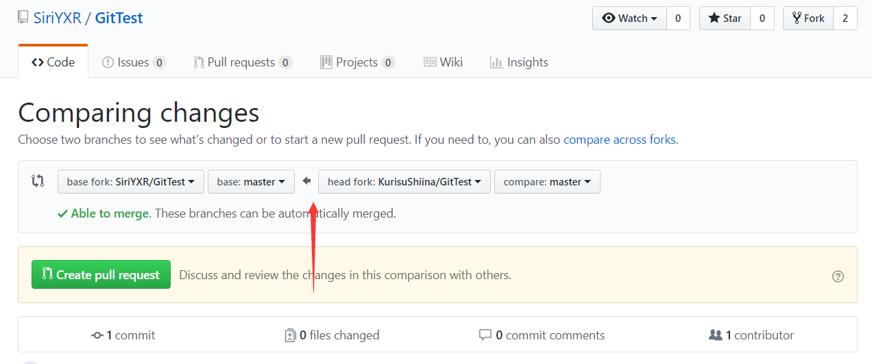
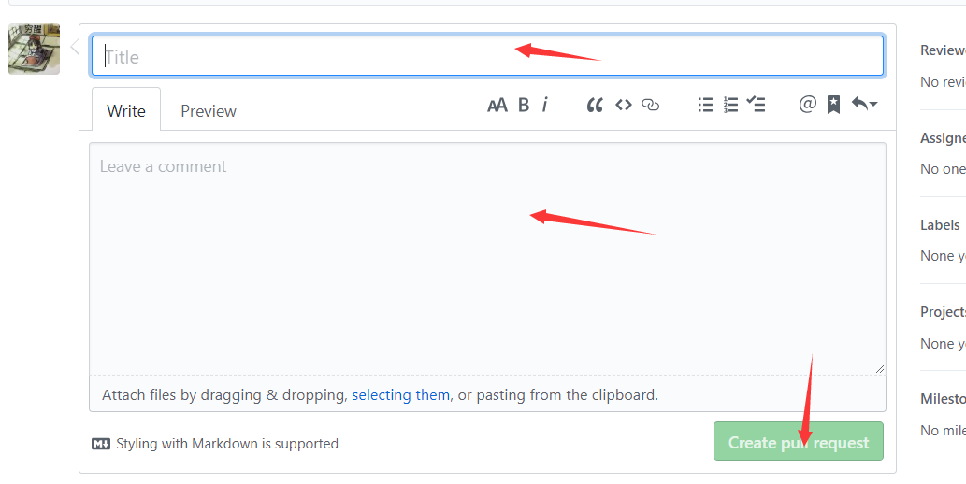
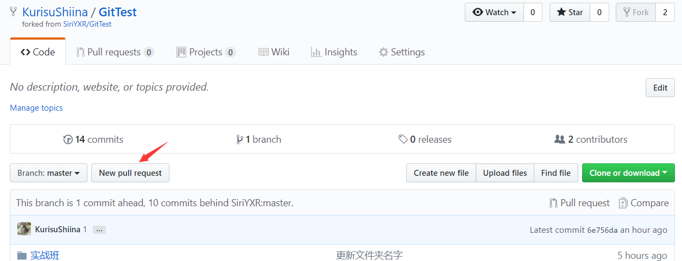
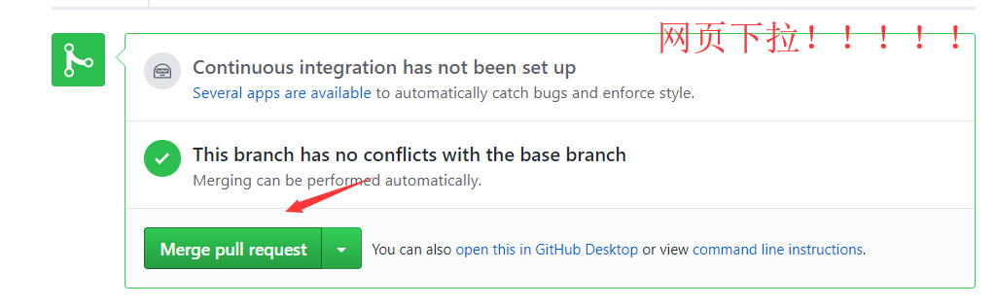
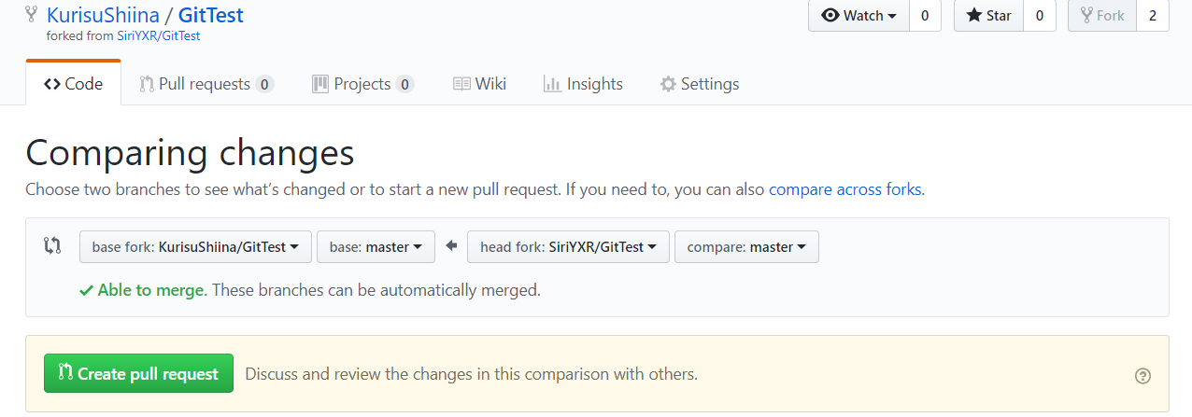
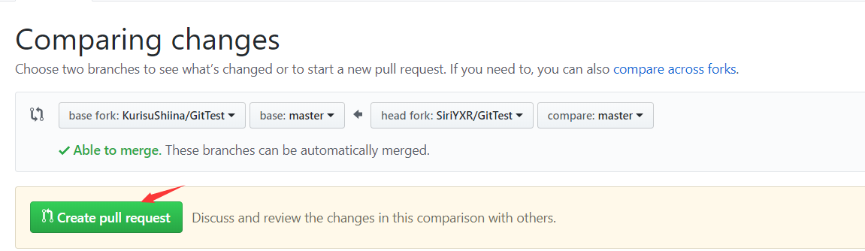
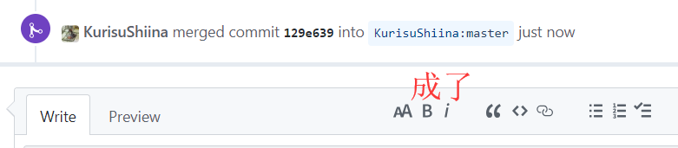
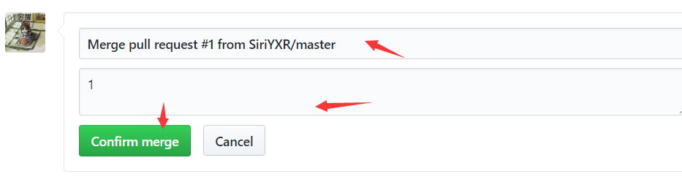
自己的←目标的

Slide 20
Github桌面版使用方式

Slide 21
https://blog.csdn.net/qq_32690999/article/details/77504033

Slide 22
回退到之前的版本
目前不能在网页上直接操作， 要是电脑没有git？ 那你就下一个git git操作是每一个程序员必备的技能，必须去掌握，不要有畏难情绪

Slide 23
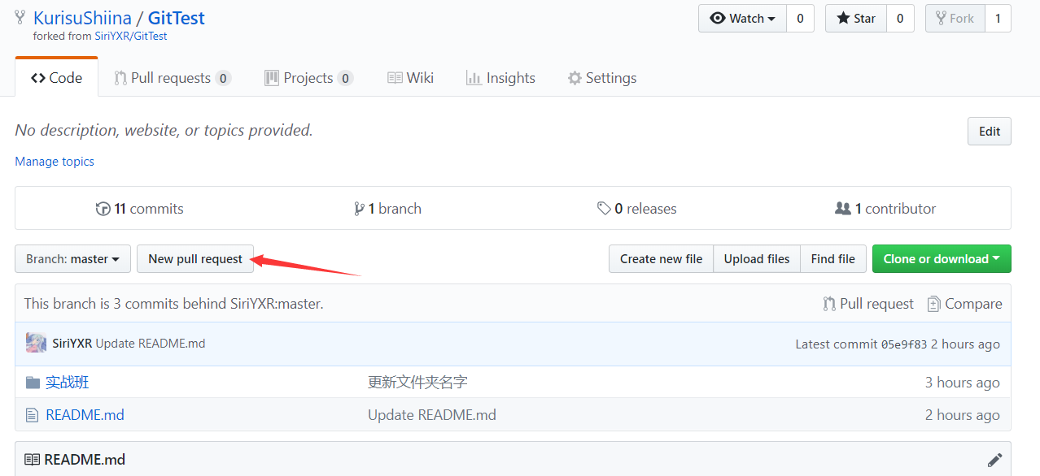
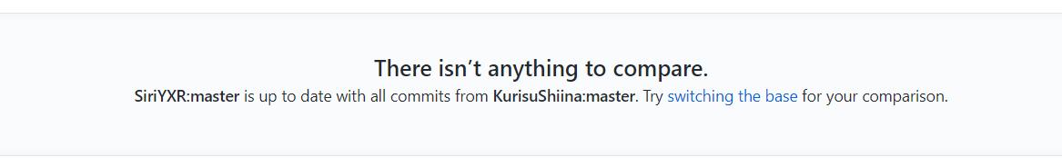
要先推送到自己本地仓库，直接new pull request…
会这样

Slide 24
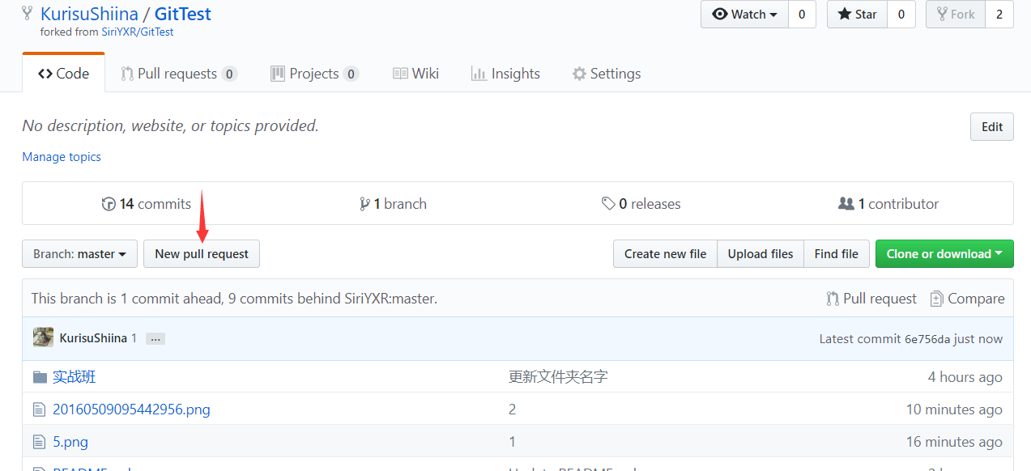
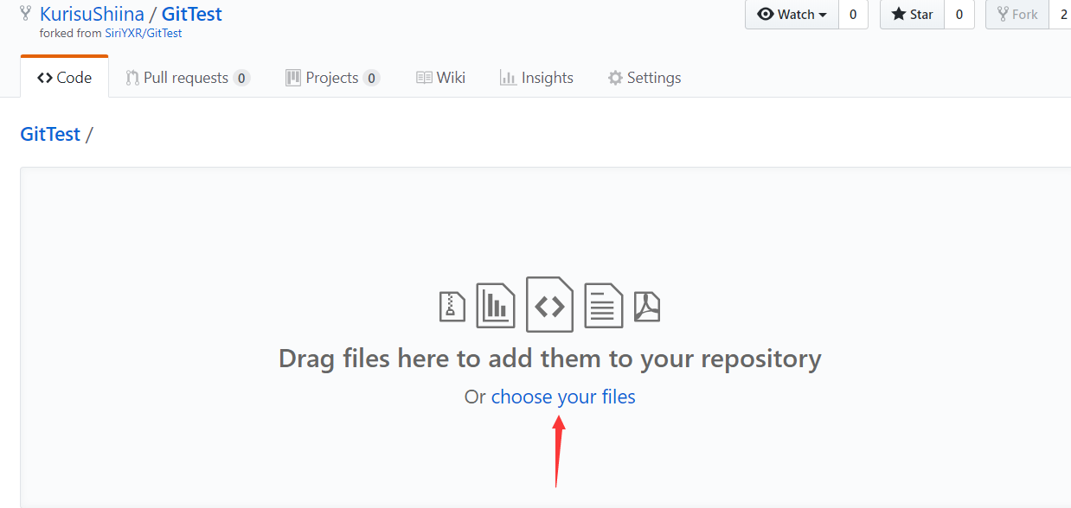
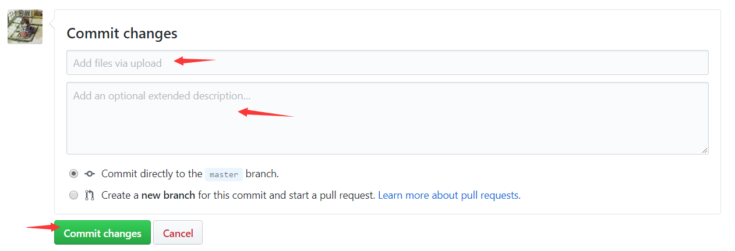
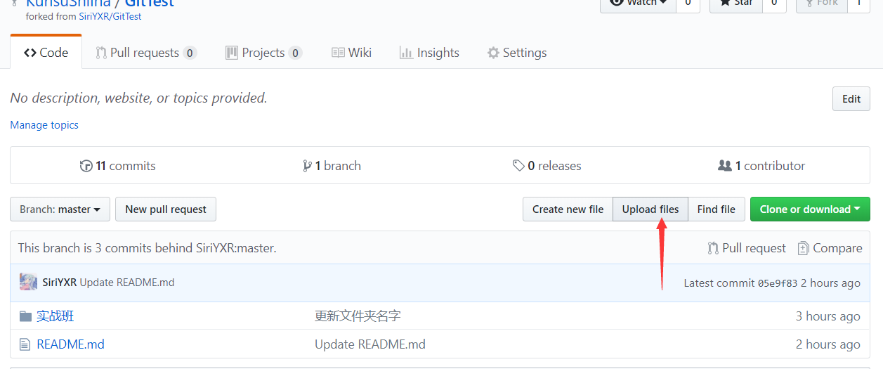
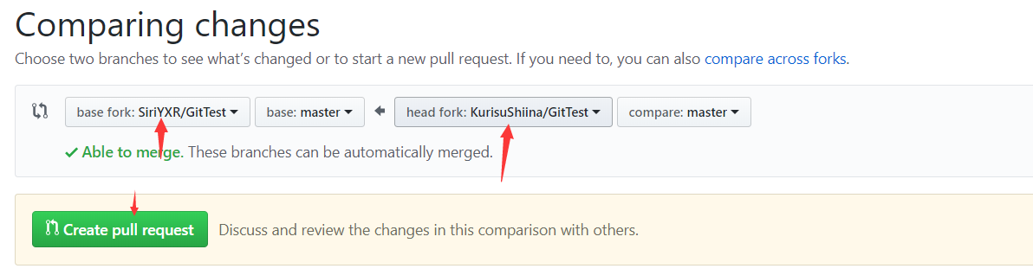

Slide 25
以上就可以完成作业啦

